Slide 1
Zlomeniny proximálního femuru
Kasuistika
MUDr. Lukáš Sobota

Slide 2
NO: 80-ti letá pacientka byla přivezena RZP na odd. traumatologie po pádu z vlastní výšky. Stěžuje si na bolesti v obl. P kyčelního kloubu, do hlavy ani jiných tělesných partií se neudeřila. Vše si dobře pamatuje.

Slide 3
Anamnéza: ??

Slide 4
Anamnéza:
OA: bdn, DM II. typu na dietě, arteriální hypertenze, hypercholesterolémie, hypothyreoza, vředová choroba gastroduodena, osteoporosa
operace: CHCE, APPE, HYE propter uterus myomatosus
úrazy: fr. dist. radia vlevo – konz. postup
FA: Euthyrox 100ug 1-0-0, Helicid 20mg 1-0-1, Atorvastatin 20mg 0-0-1,
Agen 5mg 1-0-0, Vigantol gtt 20kapek 1x týdně v pondělí, Calcium 500mg 1-0-1
AA: pacientka neguje alergii na léky či antiseptické přípravky
Abusus: nekuřačka, alkohol 1x týdně 2dcl vína
RA: otec zamřel v 79letech na ca plic, matka v 83 na AIM, sourozence nikdy neměla
PSA: nyní v důchodu, pracovala jako státní úřednice, t.č. v pečovatelském domě
Cestovatelská anamnéza: v posledních několika letech neopustila ČR

Slide 5
Klinické vyšetření zaměřené zejména na PDK – obraz fr. prox femuru ???

Slide 6
Klinické vyšetření:
Pohled – srovnání symetrie DKK, PDK zkrácená, zevně rotovaná – způsobeno tonem pelvifemorálních svalů
Trofické změny – normální kožní kolorit, ochlupení symetrické, bez otoku a BEZ hematomu
Pohmat – palp. bolestivost nad velkým trochanterem vpravo, pulzace do periferie zachovány
Pacientka pro bolesti není schopna provést elevaci PDK

Slide 7
Paraklinická vyšetření – zobrazovací metody? Jaké?
- laboratorní vyšetření ano či ne ?
- speciální paraklinická vyšetření ?

Slide 8
Paraklinická vyšetření při suspekci na fr. prox femuru:
RTG – základní a stěžejní paraklinické vyšetření, dále CT – 3D rekonstrukce – při nejasnosti stabilní x nestabilní zlomenina, upřesnění jednotlivých fragmentů
Další paraklinická vyšetření nejsou diagnostická, ale jsou nutná jako předoperační vyšetření:
Laboratorní vyšetření krve – základní biochemie – ionty, urea, kreatinin, JE, CRP
- krevní obraz
- koagulace – INR, aPTT
RTG S+P
Speciální vyšetřovací metody – indikovány pouze u vybraných pacientů jako nezbytné před operačním výkonem

Slide 9
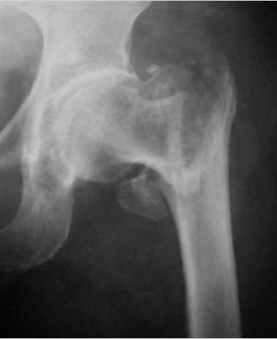
RTG nález pacientky
Nestabilní pertrochanterická fr. s odlomením malého trochanteru

Slide 10
Terapie ?? Následná péče ? Sociální dopad ? chir. intervence x konzervativní postup

Slide 11
U dané pacientky indikována chir. intervence s repozicí a fixací kostních fragmentů
Nutný informovaný souhlas pacientky. RTG S+P a laboratorní vyšetření krve bez patol. nálezu.
Pertrochanterická zlomenina – zaujímá 48% fr. prox. femuru, průměrný věk pacientů 78let, nemá jen medicínský, ale i sociální a ekonomický rozměr. Po operačním zákroku nutná následná péče s rehabilitací.
Terapeutická rozvaha: vzhledem k nutnosti časné vertikalizace indikujeme operační řešení u naprosté většiny pacientů.
– možný konz. postup u pac. s fr. krčku – pouze nedislokované zlomeniny u mladých jedinců
- možný konz. postup u zlomenin trochanterických – pouze u stabilních pertrochanterických zlomenin( bez defektu Adamsova oblouku a posteromediální kominuce).

Slide 12
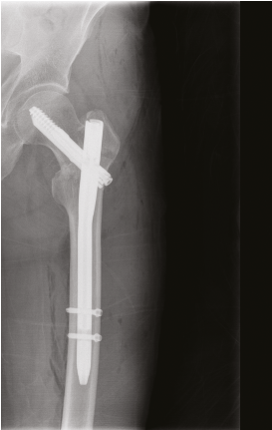
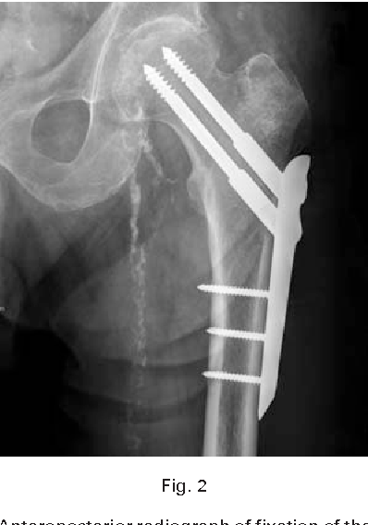
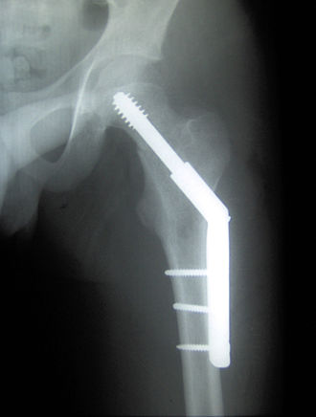
Chirurgické ošetření trochanterických zlomenin
Proximální femorální hřeb - PFN
Gottfriedova dlaha - PCCP
DHS – Dynamic hip screw

Slide 13
Děkuji za zhlédnutí kasuistiky.

